Slide 1
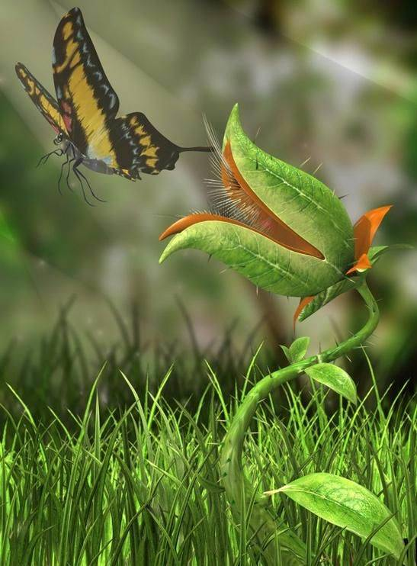
Растения хищники

Slide 2
Все растения хищники питаются за счет веществ, которые они черпают из почвы. Эти вещества необходимы им для нормальной жизнедеятельности. Но многие из них произрастают на столь бедных почвах (болотах, пустынях), что им не хватает питательных элементов, добываемых из земли. А как же тогда получить необходимые для жизни минеральные соли? Они и тут вышли из положения и стали ловить насекомых. Растения хищники могут обходиться и без животной пищи, но от этого они становятся вялыми, мало жизнеспособными.
Всего известно около 630 видов насекомоядных растений хищников. Они варьируют от листьев росянки с липкой поверхностью и размером с ноготь большого пальца до огромных ловчих кувшинов непентеса и мельчайших ловчих пузырьков пузырчатки, и все они предназначены для улавливания и переваривания добычи. Некоторые растения хищники используют для переваривания добычи пищеварительные ферменты.

Slide 3
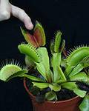
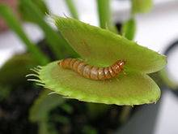
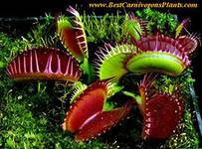
Мухоловка

Slide 4
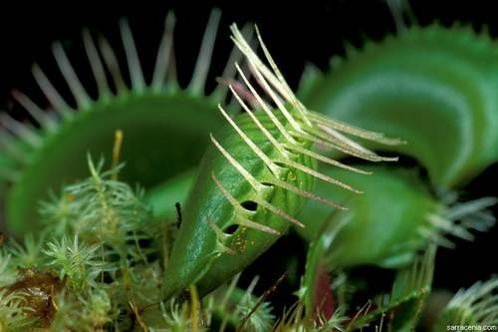
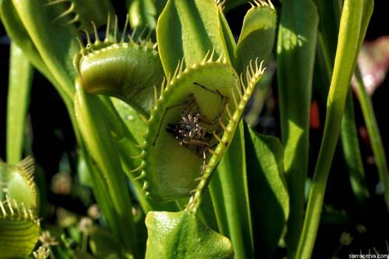

Slide 5
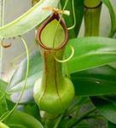
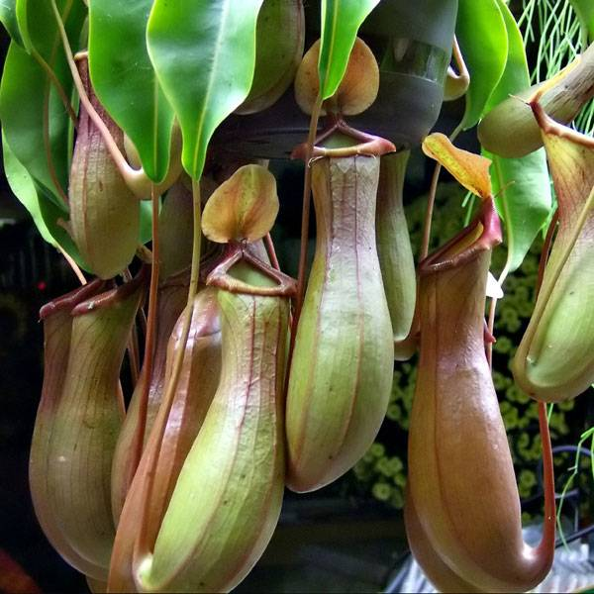
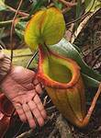
Непентес Размеры ловушки-кувшинчика непентеса (Nepenthes), одного из самых больших видов насекомоядных растений семейства аристолохиевых, позволяет ему ловить крыс и мелких птиц.

Slide 6
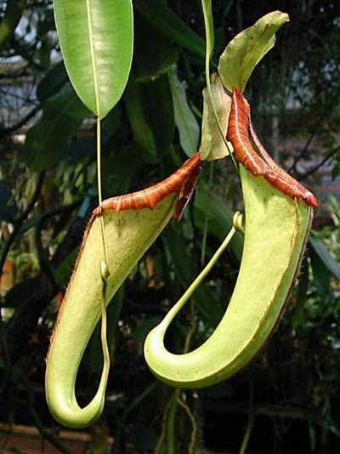
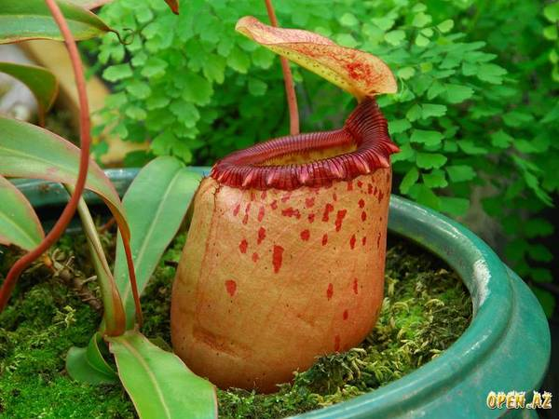

Slide 7
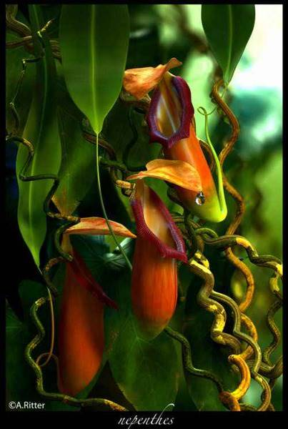

Slide 8
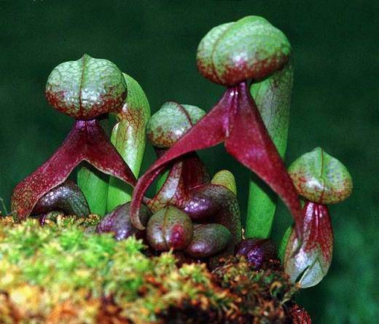

Slide 9
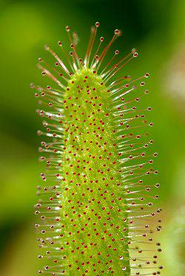
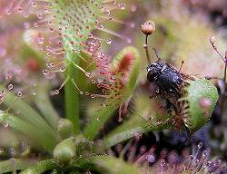
Росянка

Slide 10
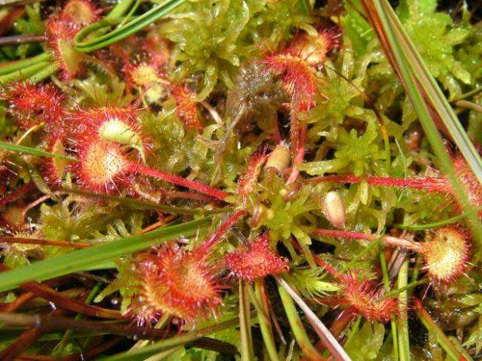

Slide 11
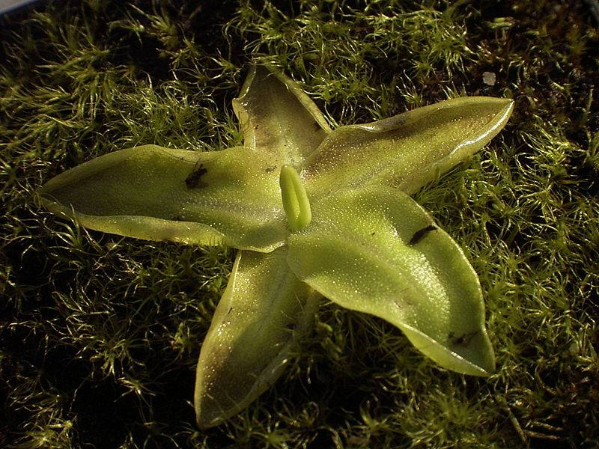
Жирянка Действует почти так же, как росянка, заманивая насекомых клейкими выделениями своих длинных, суживающихся к концу листьев, собранных в прикорневую розетку. Иногда края листьев загибаются внутрь, и добыча в таком лотке оказывается запертой. Затем другие клетки листьев выделяют пищеварительные ферменты. После поглощения «блюда» лист разворачивается и снова готов действовать.

Slide 12
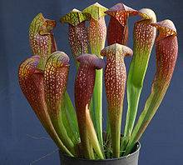
Саррацения

Slide 14
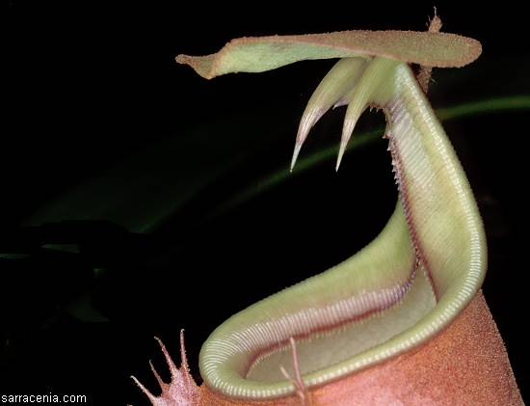
Дарлингтония (Darlingtonia) – болотное растение Северной Америки, одно из самых странных в мире: изумляет своими кувшинчиками в форме капюшона кобры, приготовившейся к атаке (отсюда и другое название – Cobra Plant). Насекомые попадаются на запах, а волоски на стенках листьев обеспечивают движение только вниз.

Slide 15
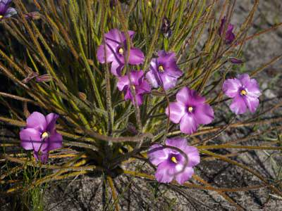
В Австралии можно встретить Библис Гигантский
(Byblis gigantea), сплошь покрытый листьями с липкими волосками и железками с очень клейким веществом. Именно о нем до сих пор ходят слухи как о растении-людоеде. Согласно легендам, около этих растений не раз находили останки людей. Местные аборигены использовали его листья в качестве супер-клея.

Slide 16
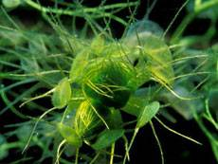
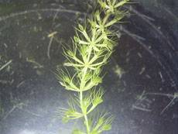
Альдрованда - водное насекомоядное растение

Slide 17
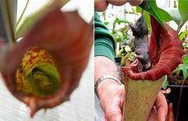

Slide 18
